Slide 1
Modern Exploration & Visualization — D3.js
Javier Sánchez Gutiérrez

Slide 2
¿Qué vamos a ver?
D3.js ¿Por qué y para qué?
Introducción SVG.
Conceptos D3
Set up rápido
Selectores en D3.
Introduciendo datos
Escalas en D3.
Interacciones y Animaciones.
Visualizaciones:
Nube de puntos
Gráfica de barras
Pie chart
Grafico de líneas
Geo Visualización
Geo funciones en D3
D3 + Leaflet

Slide 3

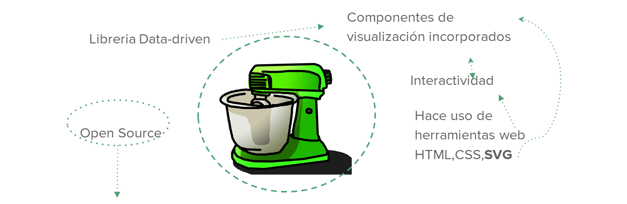

.js
D3 (Data Driven Documents)
Librería Javascript para visualización de datos
Éxito debido a su FLEXIBILIDAD.

Slide 4
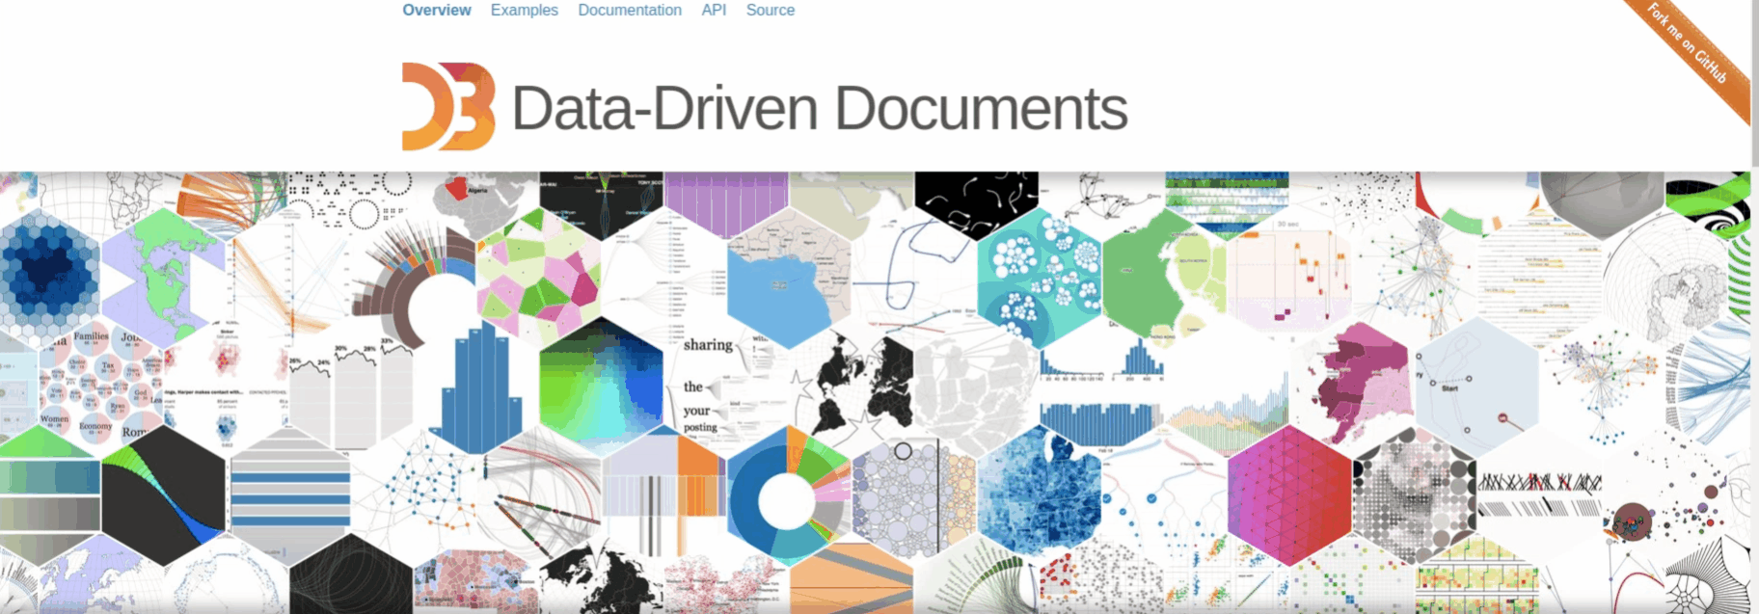
D3.js
Ejemplos: https://d3js.org/ API: https://github.com/d3/d3/blob/master/API.md Ejemplos sencillos: https://bl.ocks.org/

Slide 5
D3.js
Algunos ejemplos:
https://archive.nytimes.com/www.nytimes.com/interactive/2012/02/13/us/politics/2013-budget-proposal-graphic.html
https://www.jasondavies.com/wordtree/?source=steve-jobs-commencement.txt&prefix=I&reverse=0
https://observablehq.com/@mbostock/geodesic-rainbow
https://www.alhadaqa.com/wp-content/uploads/2020/04/horrified.html

Slide 6

Cuando usar D3
vs ?
No. Son audiencias y usos diferentes.
Tableau: Herramienta BI
D3: Para Visualización Web
Dos use cases:
Diseño de productos web
Visualizaciones con mucha customización
…

Slide 7
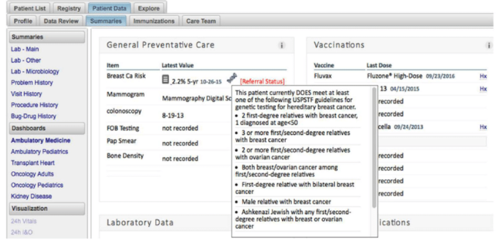
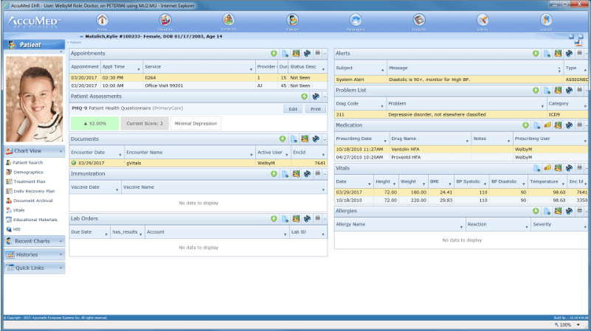
Diseño de productos web. Ejemplo I
Empresa medica lanza un SaaS que ayuda a doctores a monitorizar datos médicos (EHR).
Novedad: Decide incorporar
visualización de datos.
Posible uso de D3.js

Slide 8
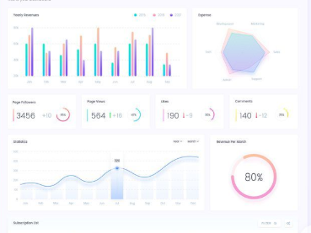
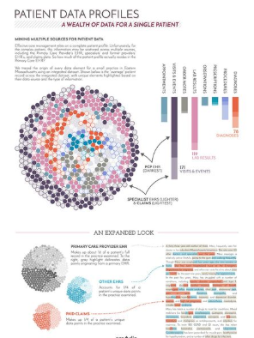
Diseño de productos web. Ejemplo I
Empresa medica lanza un SaaS que ayuda a doctores a monitorizar datos médicos (EHR).

Slide 9
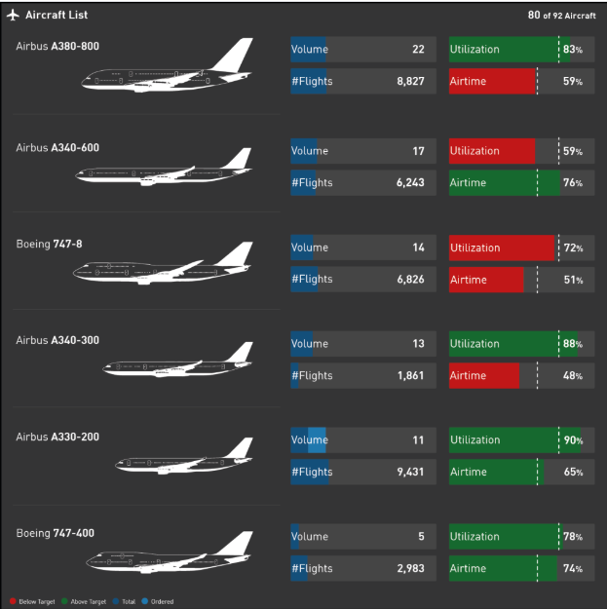
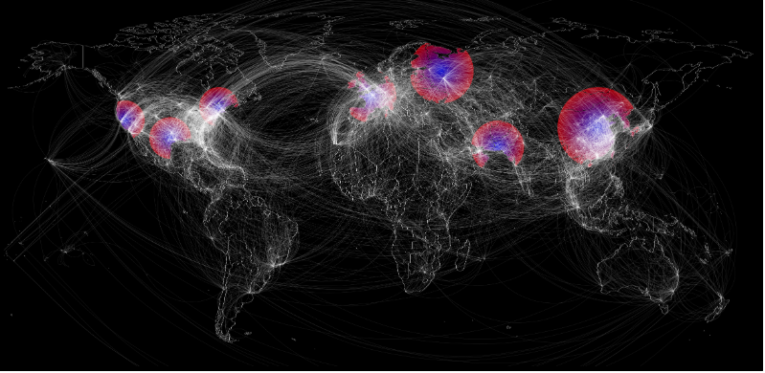
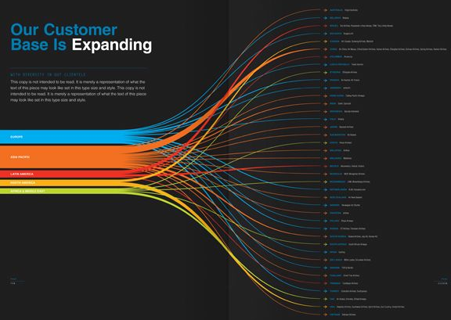
Visualizaciones con mucha customización. Ejemplo II
Como parte de su rebranding una aerolínea decide publicar un informe Web con sus resultados en años anteriores
¿Por qué es importante la visualización de datos para una marca?

Slide 10




(Otras) Librerías JS para Visualización de datos
Point, LineString, Polygon, MultiPoint, MultiLineString, and MultiPolygon
¿Cuáles son las alternativas a D3.js para visualización de datos JS?
Pros:
Layouts o diseños ya construidos
Ahorras tiempo
Facilidad para integrar Vizs en frameworks
…
Comparativa
Pros:
Control total de la Visualización.
Importación de módulos
Funcionalidades para tratamiento de datos
Animaciones complejas

Slide 11
¿Qué es SVG?
Scalable Vector Graphics ( Gráficos escalables en formato vectorial)
Es un formato que usa texto para definir imágenes
Etiquetas similares a las que usamos en lenguaje HTML
Compatible con HTML (IE >= 9)
Conceptualmente es un lienzo sobre el que incluir elementos gráficos
<svg width=‘800' height=‘500'></svg>
Pixeles
Pixeles
Etiqueta SVG
Atributo Ancho
Atributo Altura

Slide 12
SVG
<svg width=‘800' height=‘500’>
...
</svg>
Dentro de nuestro lienzo podemos incluir elementos gráficos

Slide 13
SVG ¿Cómo es nuestro lienzo?
<svg width=‘800' height=‘500’> …</svg>
Por defecto los elementos se dibujan a partir del pixel 0,0
(0,0)
(800,500)
¿Cuáles son los elementos que podemos incluir en nuestro lienzo svg? Wiki

Slide 14
SVG
Elementos gráficos básicos
Rectángulo: rect
<rect x="100" y="100" width="100" height=“40" />
Circulo: circle
<circle cx="250" cy="25" r="25"/>

Slide 15
SVG
Elementos gráficos básicos
Elipse: ellipse
<ellipse cx="250" cy="25" rx="100" ry="25">
Línea: line
<line x1="0" y1="0" x2="500" y2="50" stroke="black"/>

Slide 16
SVG
Path: elemento grafico mas poderoso en SVG
Nos permite crear formas complejas combinando multiples lineas y curvaturas.
<path d="M 100 100 L 300 100 L 200 300 z"
fill=“blue”/>
Wiki
Move to
Line to
Line to
Close path

Slide 17

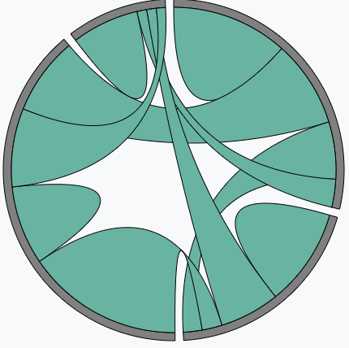
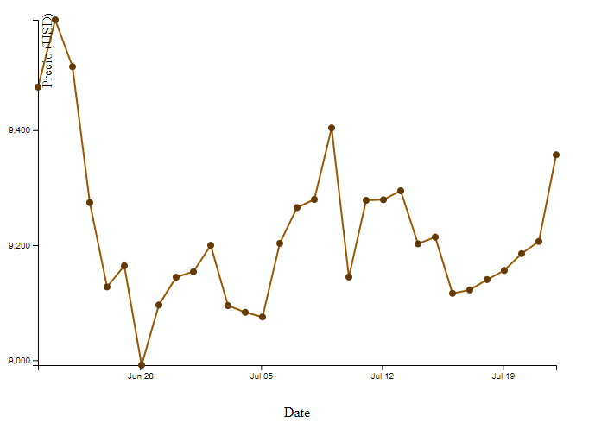
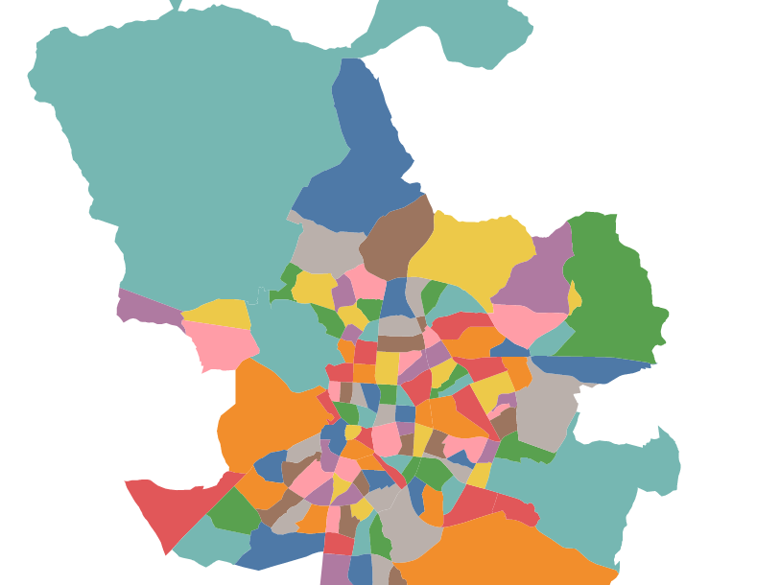
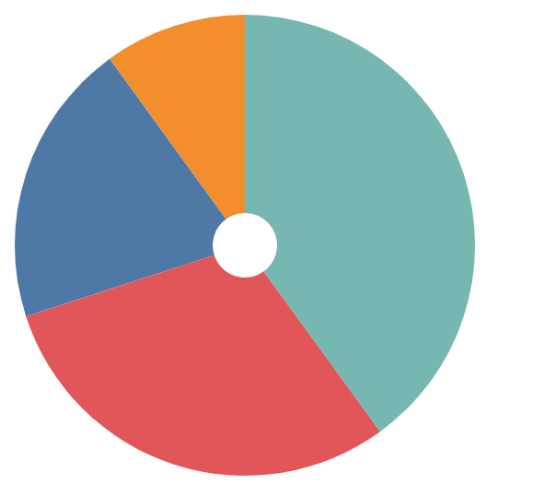
SVG Paths : ¿Como D3 crea paths?
Mediante varios métodos:
line()
ribbon()
+arc()
geoPath()
arc()
…

Slide 18
SVG
Otros elementos
Elementos textuales
Texto: text
<text x="250" y="50" font-family="sans-serif" font-size="25" fill="gray">Prueba</text>
Elemento g: Elemento contenedor usado para agrupar objetos. Las transformaciones aplicadas al elemento g son realizadas sobre todos los elementos
hijos del mismo.
<g></g>

Slide 19
SVG – Estilos y transformaciones
Fill
Por nombre – Orange
Valor HEX – #3388aa o #38ª
Valor RGB – rgb(10, 150, 20)
RGB con transparencia alfa – rgba(10, 150, 20, 0.5)
stroke: Un valor para el color
stroke-width: Una medida numérica (pixels)
opacity: Un valor numérico entre 0 y 1
transform: Aplicar una transformación en el eje x o y (rotación, traslación…)

Slide 20
D3 controles básicos
select (…) - Devuelve el primer elemento que contenga un selector CSS especifico
selectAll (…) – Devuelve todos los elementos que contengan un selector CSS especifico
Selectores
Selector de ID (#id)
Selector de elemento (g, circle…)
Selector de clase (.class)

Slide 21
D3 controles básicos
append(…) – Crear un elemento (y seleccionarlo)
attr(… , …) - Cambiar/añadir/seleccionar un atributo de un elemento
style(… , … ) - Cambiar/añadir/seleccionar el estilo de un elemento

Slide 22
D3 y los datos
d3.select("div")
.selectAll('p')
.data(dataset)
.enter()
.append('p')
.text((d) => {
return d;
})
Selección de elementos. Selecciona todos los elementos p dentro del elemento div
Asocia nuestros datos a la selección
Crea tantos elementos como datos tengamos
Añadimos los elementos p creados a la selección
Añadimos funcionalidades y atributos a los elementos

Slide 23
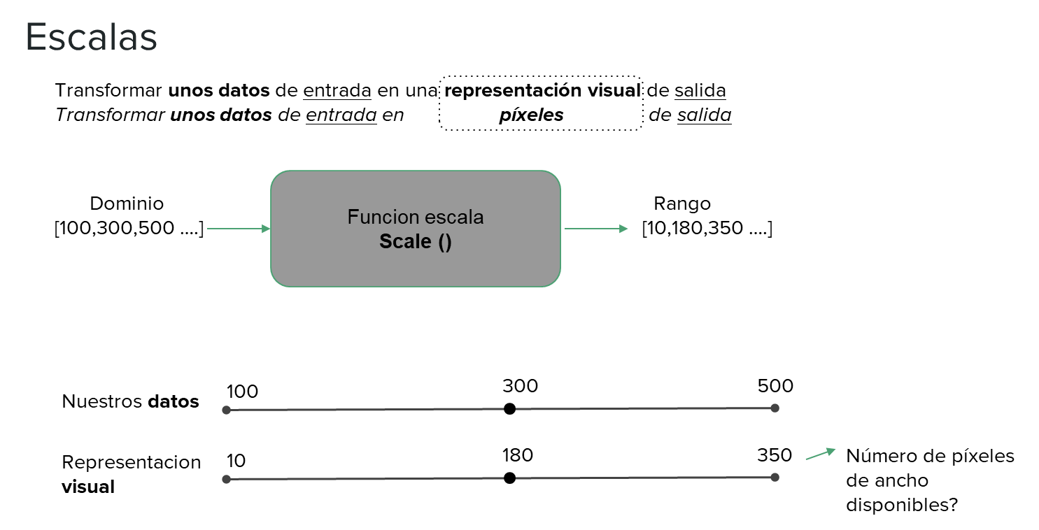
Escalas y ejes

Slide 24
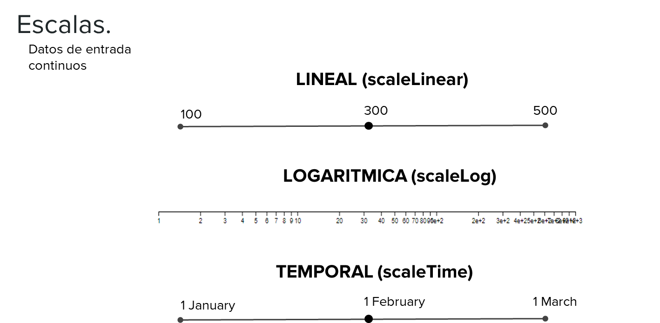

Slide 25
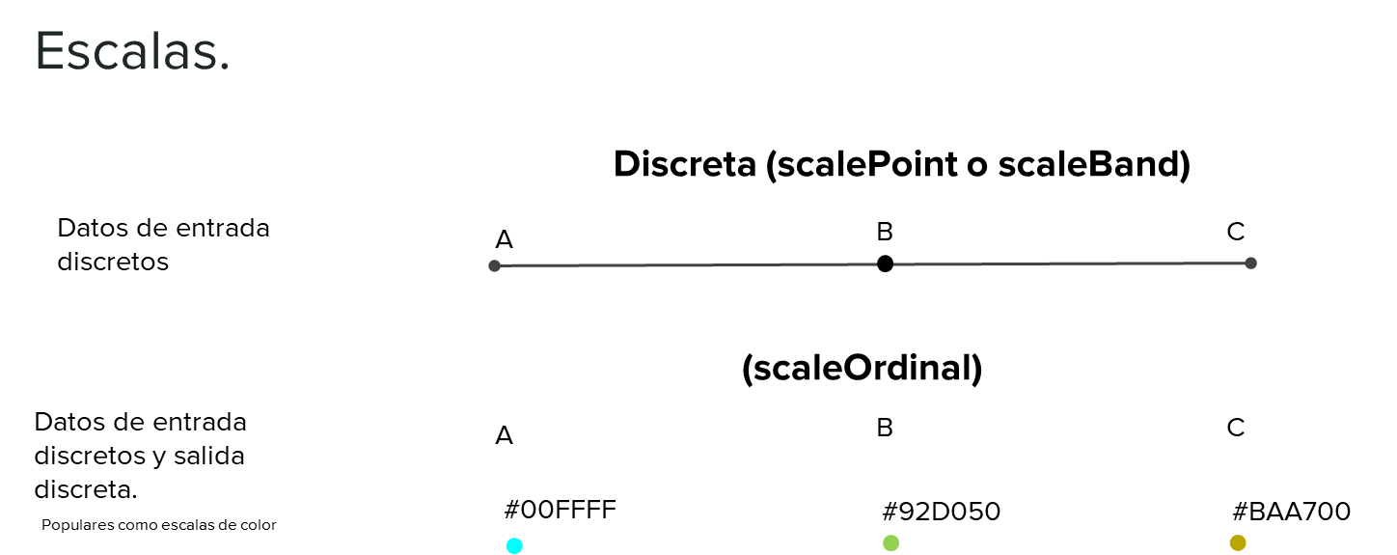
Más escalas: Wiki

Slide 26
Interacciones
Método on : Para capturar eventos de ratón sobre elementos
.on(“mouseover”, … )
.on(“mouseout”, … )
.on(“click”, … )
.on(“zoom”, … )
event: Capturamos el evento.
d: Datos asociados a un elemento.
Otros eventos: Wiki
Una selección
d3.select(…)
d3.selectAll(…)
+
function(…){
d3.select(this)
.attr(…,…)
}
Selecciona el elemento actual para aplicarle cambios
d3.select(this): Seleccionamos el elemento

Slide 27
Animaciones
d3.select("#target")
.transition()
.ease(…)
.duration(1000)
.delay(200)
.attr(... , ...)
Seleccionamos elemento a cambiar
Método que indica el comienzo de la transición.
Opcional: Tipo de función de transición que se aplica. Comparativa
Duración de la transición. En milisegundos(ms).
Opcional: “Tiempo offset de retraso”: Cuanto hay que esperar hasta que empiece la transición. En ms.
Atributos a cambiar

Slide 28
GeoVisualización Mapas y D3.js
Point, LineString, Polygon, MultiPoint, MultiLineString, and MultiPolygon
1. GeoJSON
Formato JSON-based usado para describir información geográfica
{"type": "FeatureCollection",
"features": [{
"type": "Feature",
"properties": {
"name": “Embajadores"
},
"geometry": {
"type": "Polygon",
"coordinates": [[[- [-3, 40.1], ... , [-3, 40.12]]]
}
},
{
"type": "Feature",
…
Array de Objetos (“features”) a representar
Properties: Metadatos. Almacenamos nombre, id… u otra información sobre la “Feature” a representar
Geometry: Array de coordenadas [lon,lat] del objeto a representar (Polygon*)
* Puede haber varios tipos de geometría dependiendo del objeto: Polygon, MultiPolygon, Point, MultiPoint, LineString, MultiLineString…

Slide 29
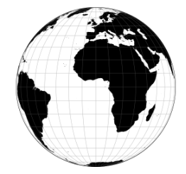
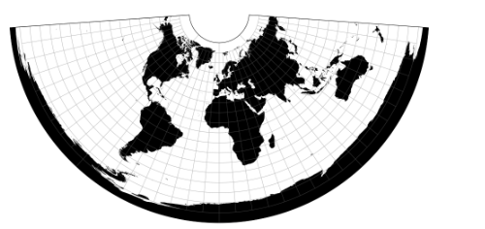
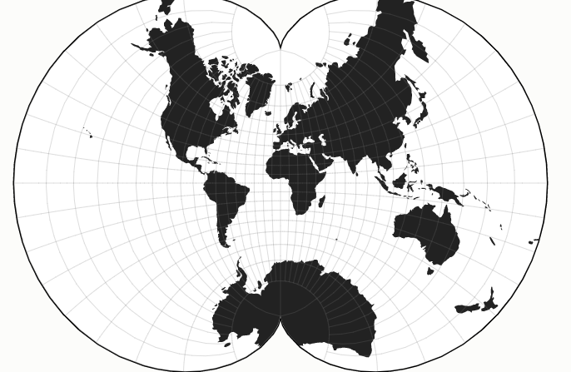
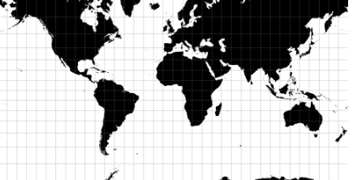
GeoVisualización Mapas y D3.js
Point, LineString, Polygon, MultiPoint, MultiLineString, and MultiPolygon
2. Proyecciones
Proyectar puntos de una esfera sobre una superficie plana
Transformar unas coordenadas [long,lat] en valores [X,Y] (píxeles)
En D3 existen muchas funciones de proyección
…
Ortographic
Mercator
Conic
August
Comparación de proyecciones
Wiki

Slide 30
GeoVisualización Mapas y D3.js
Point, LineString, Polygon, MultiPoint, MultiLineString, and MultiPolygon
3. GeoPath()
Método que convierte proyecciones en elementos gráficos path.
var pathProjection = d3.geoPath().projection(projection);

Slide 31

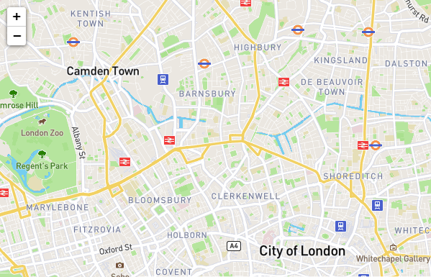
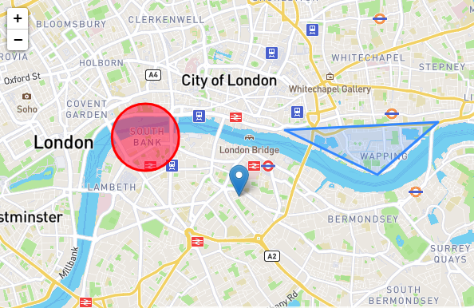
GeoVisualización D3.js y Leaftet
Point, LineString, Polygon, MultiPoint, MultiLineString, and MultiPolygon
Librería JS open-source que permite incluir mapas interactivos en Webs/apps
Usamos D3 para añadir capas sobre los mapas.
Todas las funcionalidades de d3 en webmapping
Para importar Leaflet, en nuestro header:
<!--Importamos los estilos CSS asociados a Leaflet-->
<link rel="stylesheet" href="https://unpkg.com/leaflet@1.4.0/dist/leaflet.css">
<!--Importamos Leaflet -->
<script src='https://unpkg.com/leaflet@1.4.0/dist/leaflet-src.js'></script>
Quick set up.

